Slide 1






AI OCR cho văn bản hành chính
Dự án Văn phòng số (VPS)
Báo cáo kết quả thử nghiệm & Đánh giá đối chuẩn giải pháp KIE (PoC)
Trưởng phòng: Đỗ Quốc Hưng
Quản lý dự án: Huỳnh Lê Bảo
Các thành viên dự án:
• Nguyễn Hoàng Nguyên — nguyennh7@viettel.com.vn
• Bùi Đình Bảo — baobd1@viettel.com.vn
• Nguyễn Xuân An — annx29@viettel.com.vn
Thời gian: Tháng 10/2026 | Đánh giá Full inference 100 văn bản hành chính

Slide 2


Từ nhập liệu thủ công đến dữ liệu có cấu trúc
01 · BỐI CẢNH
01
02
03
Hiện trạng
Pain point
Mục tiêu PoC
Nhân viên văn thư đọc từng trang PDF rồi nhập liệu thủ công số ký hiệu, ngày ban hành, cơ quan, trích yếu… vào hệ thống phần mềm.
Khối lượng văn bản lớn làm tăng chi phí nhân lực và thời gian xử lý; nguy cơ sai sót ký tự, nhầm lẫn ngày tháng và khó mở rộng quy mô.
Kiểm chứng giải pháp OCR/KIE nội bộ có khả năng tự động bóc tách cấu trúc 13 trường thông tin, kiểm soát độ chính xác và bảo mật dữ liệu.
Đánh giá tính khả thi kỹ thuật & đối chuẩn với giải pháp thương mại trên 100 văn bản thực tế.
Nguồn: Yêu cầu nghiệp vụ · Văn phòng số (VPS)
02

Slide 3
Viettel Agile: học và tối ưu từ dữ liệu thật
01 · BỐI CẢNH
Aware
Go Through
Implement
Learn
Enable
Nhận diện pain point
Khảo sát nghiệp vụ
Xây pipeline KIE
Benchmark & Đo lỗi
Thử nghiệm UAT
Nhu cầu khách hàng là điểm xuất phát
Tối ưu dựa trên dữ liệu & bằng chứng
Đối chiếu biểu mẫu với BA để phân biệt rõ: trường nào OCR đọc từ PDF, trường nào người dùng nhập, trường nào hệ thống tự điền mặc định.
Mọi điều chỉnh thuật toán phải dựa trên Ground Truth (GT), benchmark định lượng, trace vị trí và regression test; không sửa luật theo cảm tính.
Nguồn: Quy chuẩn benchmark §6, §9 · docs/ocr_pipeline_benchmark_metrics.md
03

Slide 4
Phạm vi dữ liệu thực tế — 100 văn bản hành chính
02 · DỮ LIỆU
100
2.249
69
31
văn bản
trang PDF
bản Scan
Điện tử
Có Ground Truth (GT) chuẩn hóa
Độ dài từ 1 đến 353 trang / file
Chất lượng mờ, nghiêng, dấu đỏ
Bản in PDF digital rõ nét
Phân bổ thể loại văn bản
Nguồn gốc & Đặc điểm phức tạp
Bao gồm Quyết định (30), Công văn (17), Nghị quyết, Thông báo, Thông tư, Kế hoạch, Báo cáo…
Bố cục trang bìa, header và phần ký đa dạng.
Cơ quan Chính phủ, Bộ/Ngành, UBND các tỉnh, Sở Giao dịch Chứng khoán, Doanh nghiệp…
Chứa nhiều yếu tố gây nhiễu: con dấu đỏ đè chữ, chữ ký tươi, chữ viết tay.
Nguồn: full inference manifest.json + predictions.jsonl · 100 PDF benchmark
04

Slide 5
Định nghĩa đầu ra & 2 chỉ số bao quát
02 · TIÊU CHÍ
7 trường Bắt buộc & 5 trường Tùy chọn
Hai chỉ số đánh giá bao quát
• 7 trường Bắt buộc (Required):
type · title · code · documentDate · officeSender · priority_level · security_level
• 5 trường Tùy chọn (Optional) được chấm:
recipients · signer · first_recipients · signer_title · province
• 1 trường Ngoài phạm vi (Out of scope):
receiverDate (luôn trả "" để giữ ổn định API schema).
🎯 Document Success@5% (Chỉ số mục tiêu chính):
Văn bản chỉ đạt khi TẤT CẢ 7 trường bắt buộc có trong GT đều đúng (NCER ≤ 5%). Một trường sai → toàn bộ văn bản FAIL.
📊 VAI-style Accuracy (Chỉ số tham chiếu đối chuẩn):
Đo độ chính xác ký tự trung bình trên toàn bộ các trường theo chuẩn thương mại của Viettel AI.
Target cam kết: F1/Precision/Recall ≥ 85%; Tỷ lệ khớp tuyệt đối NEM ≥ 75%.
Nguồn: docs/ocr_pipeline_benchmark_metrics.md · §1, §5
05

Slide 6
Danh mục 13 trường API & Tiêu chí đánh giá
02 · TIÊU CHÍ
Tên trường (Tiếng Việt) | Key API | Nhóm trường | Metric đánh giá chính | Target đánh giá
Loại văn bản | type | Bắt buộc | Độ chính xác tuyệt đối (F1 Exact) | F1 ≥ 85%, NEM ≥ 75%
Trích yếu / Tiêu đề | title | Bắt buộc | Độ chính xác xấp xỉ (F1@5%, sai ≤ 5/100 ký tự) | F1 ≥ 85%, NEM ≥ 75%
Số, ký hiệu văn bản | code | Bắt buộc | Độ chính xác tuyệt đối (F1 Exact) | F1 ≥ 85%, NEM ≥ 75%
Ngày ban hành | documentDate | Bắt buộc | Độ chính xác tuyệt đối (F1 Exact) | F1 ≥ 85%, NEM ≥ 75%
Cơ quan ban hành | officeSender | Bắt buộc | Độ chính xác xấp xỉ (F1@5%, sai ≤ 5/100 ký tự) | F1 ≥ 85%, NEM ≥ 75%
Độ khẩn | priority_level | Bắt buộc | Độ chính xác tuyệt đối (F1 Exact) | F1 ≥ 85%, NEM ≥ 75%
Độ mật | security_level | Bắt buộc | Độ chính xác tuyệt đối (F1 Exact) | F1 ≥ 85%, NEM ≥ 75%
Nơi nhận cuối VB | recipients | Quan trọng | Độ chính xác xấp xỉ (F1@5%, sai ≤ 5/100 ký tự) | F1 ≥ 85%, NEM ≥ 75%
Họ tên người ký | signer | Quan trọng | Độ chính xác tuyệt đối (F1 Exact) | F1 ≥ 85%, NEM ≥ 75%
Kính gửi đầu VB | first_recipients | Quan trọng | Độ chính xác xấp xỉ (F1@5%, sai ≤ 5/100 ký tự) | F1 ≥ 85%, NEM ≥ 75%
Chức danh người ký | signer_title | Quan trọng | Độ chính xác xấp xỉ (F1@5%, sai ≤ 5/100 ký tự) | F1 ≥ 85%, NEM ≥ 75%
Địa danh ban hành | province | Tùy chọn | Độ chính xác tuyệt đối (F1 Exact) | F1 ≥ 85%, NEM ≥ 75%
Ngày tiếp nhận | receiverDate | Ngoài phạm vi | Không chấm (luôn trả "") | — (Ngoài phạm vi)
Nguồn: docs/ocr_pipeline_benchmark_metrics.md · §1, §5
06

Slide 7
Ý nghĩa 4 Metric cốt lõi trong đánh giá OCR
03 · SUCCESS METRICS
Nghiệp vụ
Từng trường
Ký tự
Đối chuẩn
1. Document Success@5%
2. F1-Score (F1 Exact & F1@5%)
3. CER (Character Error Rate)
4. VAI-style Accuracy
🎯 Tỷ lệ văn bản đạt trọn vẹn:
• Ý nghĩa: Đo lường tỷ lệ văn bản nạp thẳng được vào hệ thống VPS mà không cần con người sửa lại.
• Nguyên tắc: Đạt khi TẤT CẢ 7 trường bắt buộc đều đúng (sai số ký tự ≤ 5%).
• Tính nghiêm ngặt: Sai 1 trường bắt buộc → Cả văn bản KHÔNG ĐẠT.
⚖ Cân bằng Bắt đúng & Bỏ sót:
• Ý nghĩa: Đánh giá chất lượng của từng trường thông tin riêng biệt.
• F1 Exact: Khớp chính xác 100% từng ký tự (dùng cho Ngày, Số hiệu, Tên người ký...).
• F1@5%: Cho phép sai lệch nhỏ (CER ≤ 5%) đối với các đoạn văn dài (Trích yếu, Cơ quan...).
🔍 Tỷ lệ sai sót ký tự:
• Ý nghĩa: Đo lường tỷ lệ ký tự bị nhận dạng Sai (S), Bỏ sót (D) hoặc Thừa (I) trên độ dài văn bản gốc.
• Công thức: CER = (S + D + I) / Tổng ký tự GT.
• Chuẩn @5%: Sai không quá 5 trên 100 ký tự thì vẫn được tính là Đạt (Acceptable).
📊 Thước đo đối chuẩn thương mại:
• Ý nghĩa: Độ chính xác ký tự trung bình trên toàn bộ văn bản theo công thức của Viettel AI.
• Công thức: AoC = 1 - Số lỗi / Max(độ dài GT, độ dài AI).
• Mục đích: So sánh khách quan và công bằng với các giải pháp thương mại lớn trên thị trường.
Document Success đại diện cho ứng dụng nghiệp vụ; F1/CER đo chất lượng từng trường; VAI ACC đo năng lực OCR thô.
Nguồn: docs/ocr_pipeline_benchmark_metrics.md · §5
07

Slide 8
Kiến trúc Pipeline xử lý tự động end-to-end
03 · KIẾN TRÚC
PDF Đầu vào
Layout + Line OCR
Trích xuất KIE
Chuẩn hóa API
Benchmark & Audit
Chuẩn bị & Tiền xử lý
Quy tắc KIE & Bóc tách
Đánh giá & Truy vết
Phân tích cấu trúc trang PDF, tách dòng văn bản, khử nhiễu và nhận dạng ký tự tiếng Việt với VietOCR.
Áp dụng tập luật hình học, neo vị trí (anchor) và biểu thức chính quy để trích xuất 13 trường nghiệp vụ.
Đo đạc tự động Document Success, VAI ACC; lưu trữ trace v2, bbox và OCR gốc để phân tích nguyên nhân lỗi.
Mô hình vận hành hoàn toàn độc lập, đảm bảo bảo mật dữ liệu và tự chủ về tài nguyên tính toán.
Nguồn: module/extract/vbhc_rules.py · Pipeline 01
08

Slide 9
Kết quả tổng thể — So sánh OCR Nội bộ vs VAI OCR
04 · KẾT QUẢ
36% vs 59%
89,0% vs 92,4%
91,5% vs 94,0%
Document Success@5%
Độ chính xác ký tự (12 trường)
Độ chính xác (6 trường chung)
Nội bộ: 36 / 100 văn bản (36%)
VAI OCR: 59 / 100 văn bản (59%)
Mục tiêu PoC: ≥ 80% (80 văn bản)
Nội bộ: 89,03% ACC
VAI OCR: 92,38% ACC
Khoảng cách chênh lệch: ~3,35%
Nội bộ: 91,45% ACC
VAI OCR: 94,04% ACC
(Gồm: code, date, sender, type, signer, title)
Nhận định tổng quan từ Ban Dự án
• Độ chính xác ở mức độ ký tự của cả 2 hệ thống đều đạt mức khá cao (xấp xỉ 90% - 94%), cho thấy năng lực nhận diện chữ tiếng Việt tốt.
• Tuy nhiên, tỷ lệ văn bản đạt hoàn hảo 7 trường bắt buộc (Document Success) còn thấp (36% và 59%), cả 2 đều chưa đạt mốc PoC 80%.
• Nguyên nhân chính: Chỉ cần sai sót 1 ký tự ở trường bắt buộc (như ngày ban hành hoặc số hiệu) là văn bản bị tính không đạt.
ACC là chỉ số tham chiếu đối chuẩn; quyết định chất lượng ứng dụng nằm ở Document Success@5%.
Nguồn: ocr-collab/reports/vai_acc_v1_20261002/ · Đánh giá trên cùng 100 PDF & GT chuẩn
09

Slide 10
Thời gian xử lý & Tài nguyên hệ thống
04 · HIỆU NĂNG
53,5 s
4,8 / 5,9 GB
3,7 / 7,4 GB
PyTorch / Paddle
Thời gian TB / Văn bản
RAM Tiến trình (CPU)
VRAM Toàn GPU (Device)
Framework Allocator
• Trung bình: 53,5 s / văn bản
• Trung bình / trang: 2,69 s / trang
• Tốc độ xử lý ổn định trên các tệp từ 1 đến 353 trang.
• RAM Trung bình: 4.835 MB (~4,7 GB)
• RAM Đỉnh (Peak): 5.858 MB (~5,7 GB)
• Mức tiêu thụ tối ưu, phù hợp server tiêu chuẩn.
• Device VRAM TB: 3.720 MB
• Device VRAM Đỉnh: 7.370 MB (~7,2 GB)
• Chạy trên GPU NVIDIA Quadro RTX 5000 16GB.
• PyTorch (VietOCR): TB 120 MB / Đỉnh 3.446 MB
• Paddle (Layout): TB 112 MB / Đỉnh 117 MB
• Không bị rò rỉ bộ nhớ (memory leak).
Nhóm quy mô tài liệu | Số lượng file | Tổng số trang | Thời gian TB / File | Thời gian TB / Trang | Thời gian Min – Max
Văn bản ngắn (1 – 10 trang) | 62 văn bản | 217 trang | 9,8 giây / file | 2,87 s / trang | 2,64 s – 34,71 s
Văn bản vừa (11 – 30 trang) | 20 văn bản | 330 trang | 40,0 giây / file | 2,45 s / trang | 23,40 s – 89,08 s
Văn bản dài (> 30 trang) | 18 văn bản | 1.702 trang | 218,9 giây / file | 2,34 s / trang | 85,78 s – 748,05 s (353 trang)
Toàn bộ tập mẫu Benchmark | 100 văn bản | 2.249 trang | 53,5 giây / file | 2,69 s / trang | 2,64 s – 748,05 s
Tài nguyên VRAM (đỉnh 7,4 GB) và RAM (5,9 GB) chứng minh mô hình hoạt động an toàn trên hạ tầng máy chủ GPU thương mại.
Nguồn: docs/ocr_pipeline_benchmark_metrics.md §8 · Benchmark Quadro RTX 5000 (100 PDF, 2.249 trang)
10

Slide 11
So sánh chi tiết 12 trường: OCR Nội bộ vs VAI OCR
04 · KẾT QUẢ
Trường thông tin | Nhóm | F1 Nội bộ | NEM Nội bộ | ACC Nội bộ | F1 VAI | NEM VAI | ACC VAI | Đánh giá thế mạnh
Loại văn bản (type) | Bắt buộc | 96.0% | 96.0% | 96.6% | 98.5% | 98.0% | 98.1% | Tương đương
Trích yếu (title) | Bắt buộc | 70.7% | 41.0% | 92.3% | 88.4% | 79.0% | 96.1% | VAI tốt hơn
Số, ký hiệu (code) | Bắt buộc | 87.0% | 87.0% | 98.6% | 94.5% | 94.0% | 97.8% | VAI tốt hơn
Ngày ban hành (documentDate) | Bắt buộc | 78.5% | 71.0% | 79.7% | 94.3% | 91.0% | 95.2% | VAI tốt hơn
Cơ quan ban hành (officeSender) | Bắt buộc | 80.4% | 74.0% | 93.3% | 81.2% | 80.0% | 86.7% | Tương đương
Độ khẩn (priority_level) | Bắt buộc | 95.0% | 95.0% | 96.2% | 98.5% | 98.0% | 98.2% | Tương đương
Độ mật (security_level) | Bắt buộc | 100.0% | 100.0% | 100.0% | 98.5% | 98.0% | 98.2% | Nội bộ đạt 100%
Nơi nhận (recipients) | Quan trọng | 90.2% | 36.4% | 94.0% | 92.1% | 43.2% | 94.2% | Tương đương
Họ tên người ký (signer) | Quan trọng | 84.5% | 80.6% | 86.9% | 94.4% | 93.9% | 96.9% | VAI tốt hơn
Kính gửi (first_recipients) | Quan trọng | 75.9% | 66.7% | 88.5% | 43.3% | 20.0% | 79.1% | Nội bộ vượt trội (+32.6%)
Chức danh ký (signer_title) | Quan trọng | 45.7% | 37.8% | 71.8% | 83.9% | 81.6% | 89.2% | VAI tốt hơn
Địa danh (province) | Tùy chọn | 98.5% | 97.9% | 98.9% | 76.4% | 75.3% | 91.8% | Nội bộ vượt trội (+22.1%)
Nguồn: ocr-collab/reports/vai_acc_v1_20261002/ · Metric v2.2 + VAI ACC v1.0
11

Slide 12
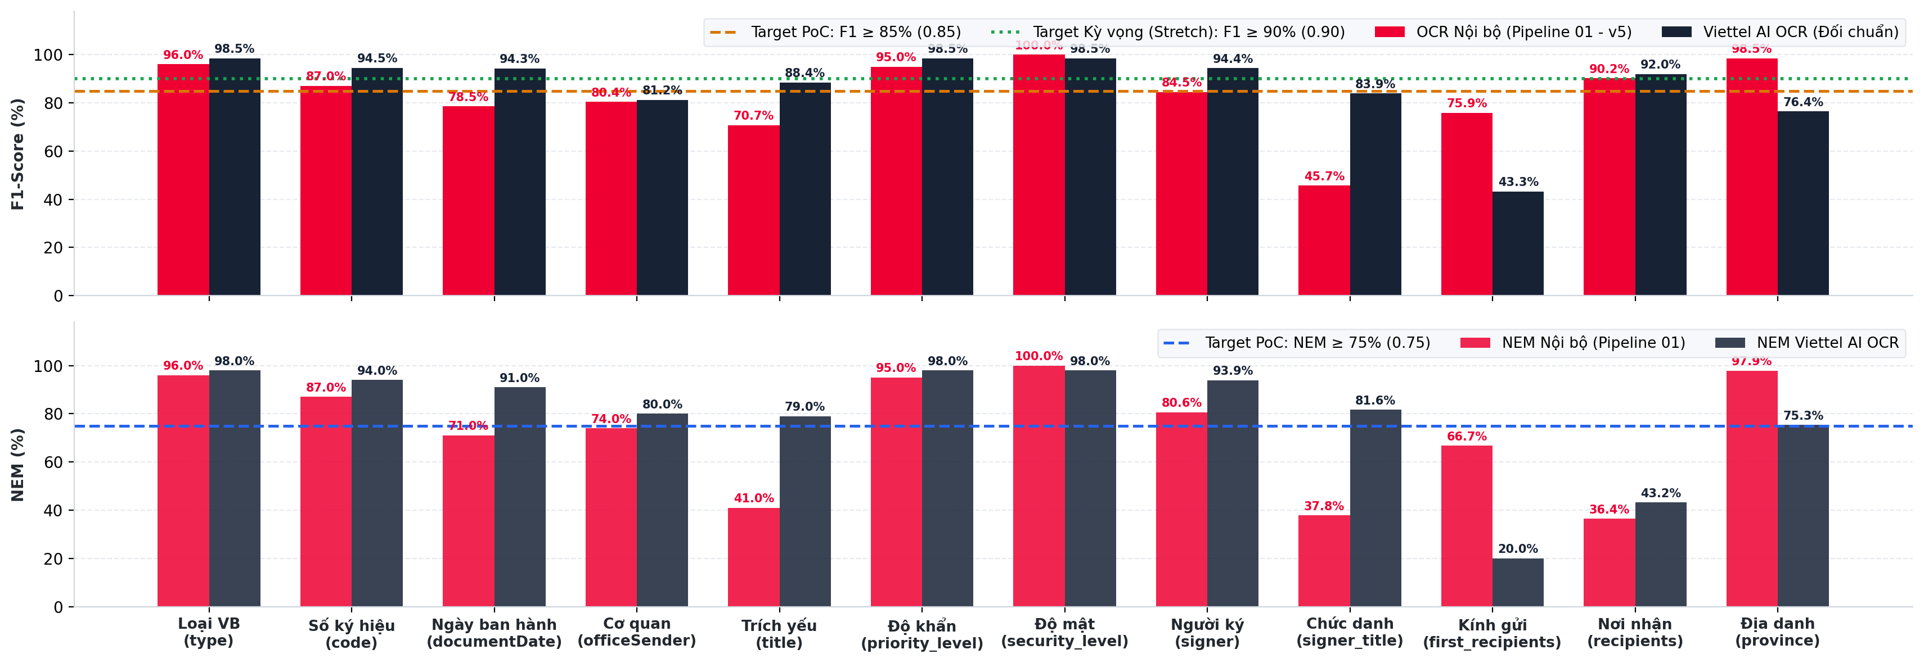
Biểu đồ so sánh 12 trường & Mốc mục tiêu PoC
04 · ĐỐI CHUẨN
F1 PoC (≥85%) đạt 6/12 trường (Nội bộ) vs 10/12 (VAI); Nội bộ vượt trội ở Địa danh (98.5% vs 76.4%) và Kính gửi (75.9% vs 43.3%).
Nguồn: ocr-collab/reports/vai_acc_v1_20261002/ · So sánh mốc PoC F1 ≥ 85% & Kỳ vọng 90%
12

Slide 13
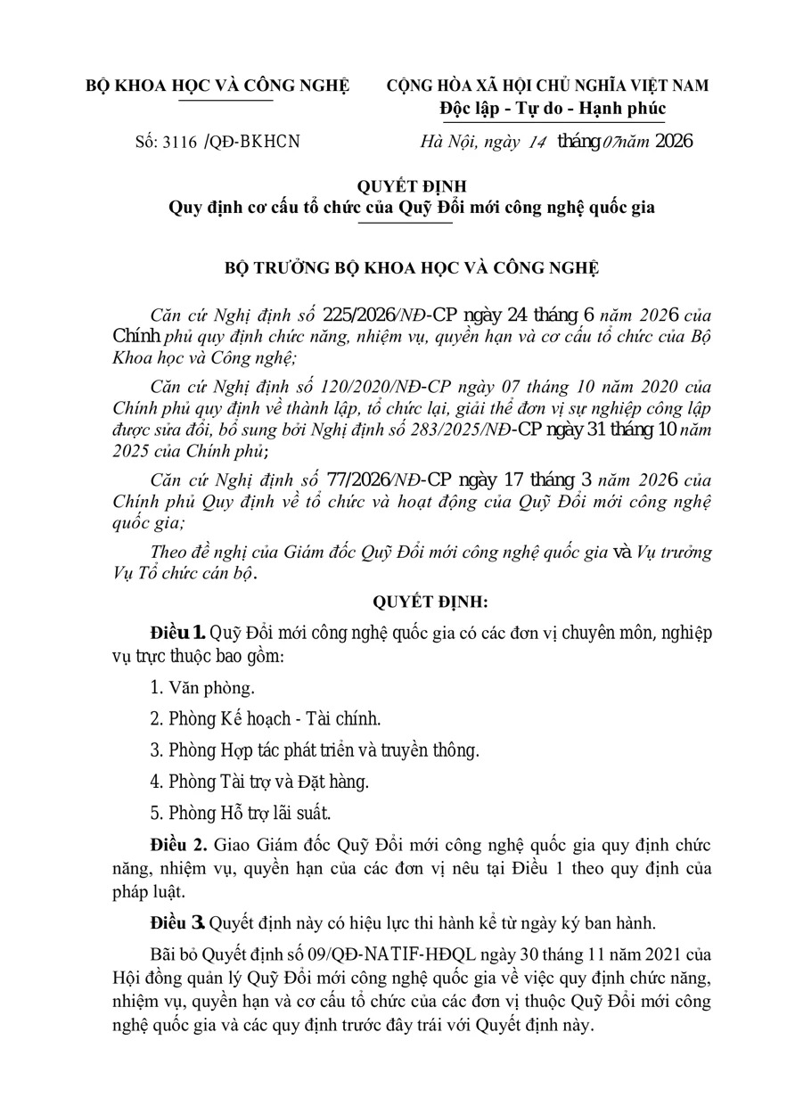
Demo trích xuất thông tin thực tế từ văn bản
04 · DEMO
Trường thông tin | Dữ liệu chuẩn (Ground Truth) | Kết quả OCR Nội bộ | Đánh giá
Loại văn bản | QUYẾT ĐỊNH | QUYẾT ĐỊNH | Exact (Đúng)
Số, ký hiệu | 3116/QĐ-BKHCN | 3116/QĐ-BKHCN | Exact (Đúng)
Ngày ban hành | 14/07/2026 | 14/07/2026 | Exact (Đúng)
Cơ quan ban hành | BỘ KHOA HỌC VÀ CÔNG NGHỆ | BỘ KHOA HỌC VÀ CÔNG NGHỆ | Exact (Đúng)
Trích yếu / Tiêu đề | Quy định cơ cấu tổ chức của Quỹ Đổi mới... | Quy định cơ cấu tổ chức của Quỹ Đối mới... | Acceptable (CER=1.6% ≤ 5%)
Độ khẩn / Độ mật | 0_BÌNH THƯỜNG / 0_BÌNH THƯỜNG | 0_BÌNH THƯỜNG / 0_BÌNH THƯỜNG | Exact (Đúng)
Họ tên người ký | Vũ Hải Quân | Vũ Hải Quân | Exact (Đúng)
Chức danh người ký | BỘ TRƯỞNG | BỘ TRƯỞNG | Exact (Đúng)
Địa danh ban hành | Hà Nội | Hà Nội | Exact (Đúng)
Kính gửi đầu VB | “ ” (Không có trong văn bản) | “ ” (Không bịa thông tin) | Correct Absent (Đúng)
3116+QĐ-BKHCN · Ảnh trang 1 và vùng nhận dạng
Nguồn: predictions.jsonl · File 3116+QĐ-BKHCN (2 trang scan)
13

Slide 14
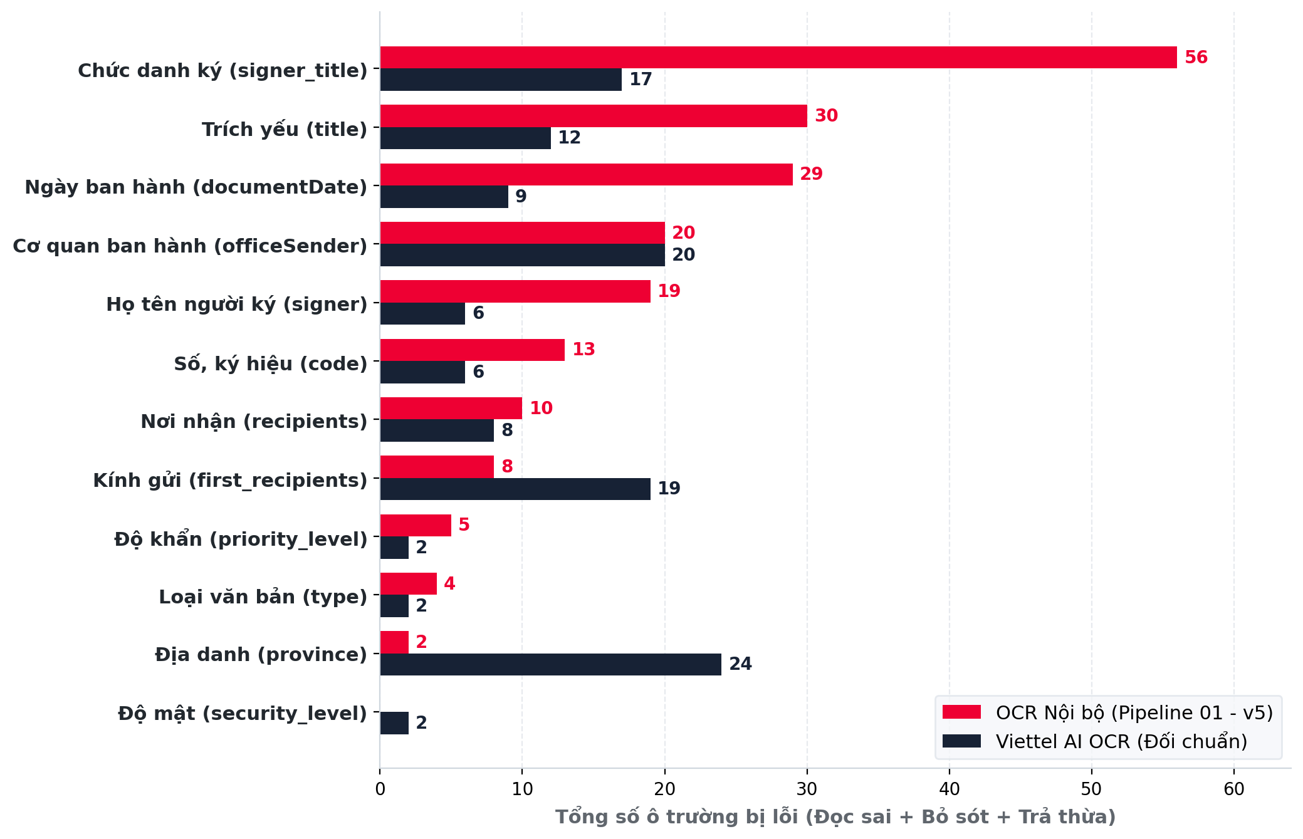
Thống kê lỗi các trường & Thứ tự ưu tiên cải thiện
04 · PHÂN TÍCH LỖI
Thứ tự ưu tiên cải thiện nghiệp vụ
🎯 CHIẾN LƯỢC TẬP TRUNG NGUỒN LỰC:
1. Cơ quan ban hành (officeSender)
2. Số, ký hiệu văn bản (code)
3. Ngày ban hành (documentDate)
4. Trích yếu / tiêu đề (title)
5. Họ tên người ký (signer)
6. Chức danh người ký (signer_title)
💡 Lý do ưu tiên:
• Nhóm 1-4 là các trường Bắt buộc (Required) quyết định tính pháp lý và nâng nhanh tỷ lệ Document Success.
• Nhóm 5-6 là vùng ký ở cuối văn bản, được xử lý tiếp theo sau khi đã hoàn thiện phần header.
OCR Nội bộ có 196 lỗi (147 Đọc sai, 49 Bỏ sót, 0 Trả thừa); không bịa thông tin khi thiếu dữ liệu.
Nguồn: ocr-collab/reports/vai_acc_v1_20261002/ · 196 lỗi Nội bộ vs 127 lỗi VAI
14

Slide 15

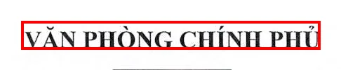
Một ký tự OCR sai làm hỏng trường bắt buộc
04 · PHÂN TÍCH LỖI
GIÁ TRỊ ĐÚNG (GROUND TRUTH) · DOCUMENTDATE
29/08/2026
OCR NỘI BỘ ĐỌC ĐƯỢC (ĐỌC SAI KÝ TỰ)
19/08/2026 (Nhận nhầm số 2 thành số 1 do vết scan)
Ngày ban hành · bbox [847, 274, 1337, 308]
GIÁ TRỊ ĐÚNG (GROUND TRUTH) · OFFICESENDER
VĂN PHÒNG CHÍNH PHỦ
OCR NỘI BỘ ĐỌC ĐƯỢC (DÍNH CHỮ)
VĂN PHÒNG CHÍNH PHỦNH PHỦ
Cơ quan ban hành · bbox [236, 154, 663, 195]
Đánh giá nghiệp vụ: Lỗi phát sinh do bước OCR nhận dạng ký tự thô từ bản scan chất lượng kém. Cần cải thiện tiền xử lý ảnh và áp dụng luật kiểm tra logic ngày tháng.
Nguồn: field_errors.csv · File 8931+VPCP-PL trang 1 · Lỗi nhận dạng OCR
15

Slide 16
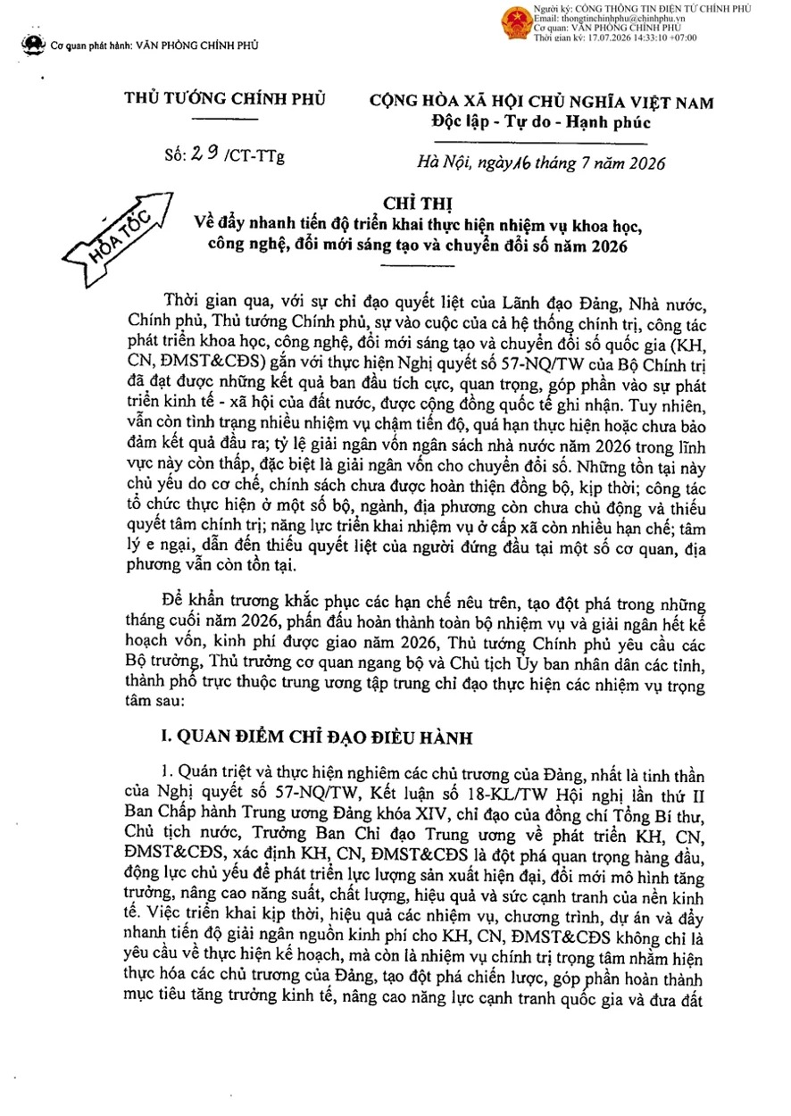
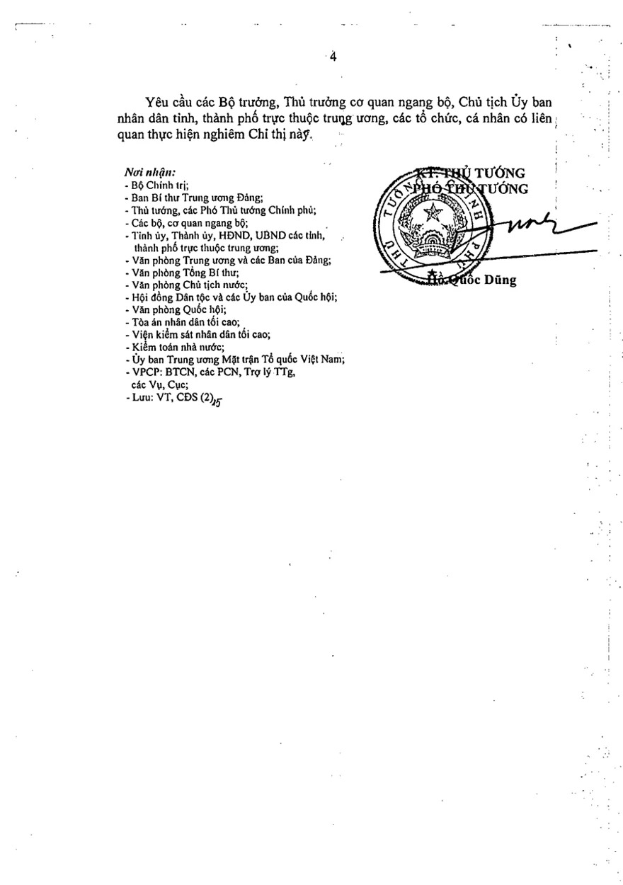
Dấu mộc đỏ che khuất và chữ ký đè chữ
04 · PHÂN TÍCH LỖI
ĐỘ KHẨN (PRIORITY_LEVEL)
GT: 1_HỎA TỐC → Dự đoán: 0_BÌNH THƯỜNG
HỌ TÊN NGƯỜI KÝ (SIGNER)
GT: Hồ Quốc Dũng → OCR đọc: Huốc Dũng
CHỨC DANH NGƯỜI KÝ (SIGNER_TITLE)
GT: KT. THỦ TƯỚNG PHÓ THỦ TƯỚNG → Bỏ sót
Đánh giá nghiệp vụ: Dấu đỏ che khuất chữ và chữ ký đè lên text là thách thức lớn nhất ở vùng ký. Cần thêm module bóc tách lớp màu (color separation) để lọc con dấu đỏ.
Trang 1 · Con dấu đỏ Hỏa tốc bị mờ
Trang 4 · Chữ ký đè lên tên người ký
Nguồn: field_errors.csv · File 29+CT-TTg trang 1 & 4 · Dấu mộc & Vùng ký
16

Slide 17
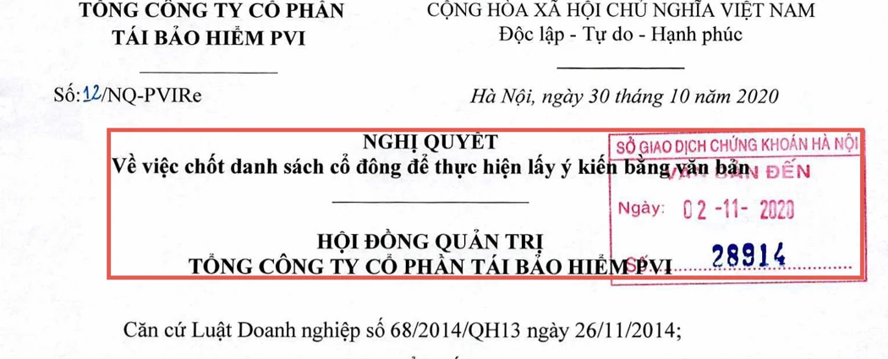
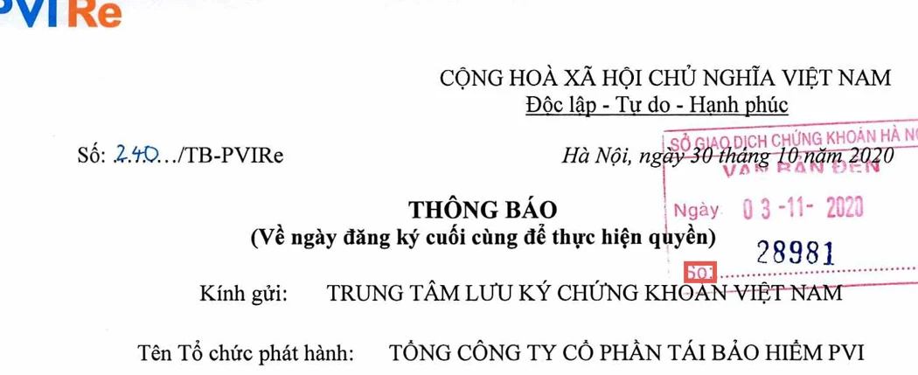
Phân vùng Layout: Trích yếu lẫn tên cơ quan & Bắt nhầm anchor
04 · PHÂN TÍCH LỖI
12+NQ · Khung bbox trích yếu bị kéo dài lên trên
240+TB · Bắt nhầm anchor 'Số:' làm tên cơ quan
12+NQ-PVIRe · Trích yếu (title) bị thừa text
240+TB-PVIRe · Bắt nhầm Cơ quan ban hành
GT: “Về việc chốt danh sách cổ đông…”
OCR Nội bộ: Gom nhầm cả dòng “SỞ GIAO DỊCH CHỨNG KHOÁN HÀ NỘI… HỘI ĐỒNG QUẢN TRỊ” vào trích yếu.
GT: “TỔNG CÔNG TY CỔ PHẦN TÁI BẢO HIỂM PVI”
OCR Nội bộ: Trả ra nhãn “Số:” do anchor nhận diện nhầm vị trí góc trên bên trái.
Nguồn: field_errors.csv · File 12+NQ-PVIRe & 240+TB-PVIRe · Phân vùng Layout
17

Slide 18
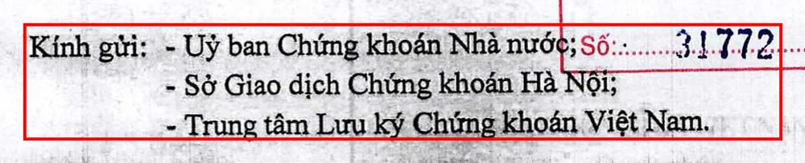
Hậu xử lý trích xuất: Lọc nhiễu vùng Kính gửi
04 · PHÂN TÍCH LỖI
Vùng Kính gửi đầu văn bản · bbox [473, 616, 1450, 767]
GIÁ TRỊ ĐÚNG (GROUND TRUTH) · FIRST_RECIPIENTS
Ủy ban Chứng khoán Nhà nước; Sở Giao dịch Chứng khoán Hà Nội; Trung tâm Lưu ký Chứng khoán Việt Nam.
KẾT QUẢ OCR NỘI BỘ (DÍNH TEXT RÁC TỪ CON DẤU)
Uỷ ban Chứng khoán Nhà nước; số 1.772; Sở Giao dịch Chứng khoán Hà Nội; Trung tâm Lưu ký Chứng khoán Việt Nam.
Đánh giá nghiệp vụ: Chuỗi 'số 1.772' là text từ dấu công văn đến lọt vào vùng Kính gửi. Đã bổ sung bộ lọc stub tự động để loại bỏ các số hiệu lạc dòng.
Nguồn: field_errors.csv · File 2125+TB-ĐLTKV · Quy tắc Kính gửi
18

Slide 19
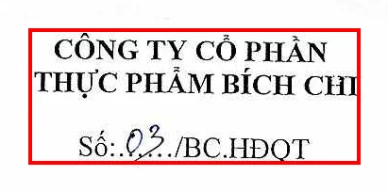

Rà soát tính chuẩn xác của nhãn Ground Truth (GT)
04 · PHÂN TÍCH LỖI
Ảnh gốc: “Số 03/BC HĐQT”
Ảnh gốc: “Số 27/2026/VBHN-NĐ-BTC”
03+BC.HĐQT · Dấu chấm hay gạch nối
27+2026+VBHN · Ký tự có dấu trong GT
GT gắn nhãn: 03/BC.HĐQT
OCR Nội bộ chuẩn hóa: 03/BC-HĐQT (đổi dấu cách thành '-').
Cần thống nhất quy tắc gán nhãn GT chuẩn cho các ký tự phân cách.
GT gắn nhãn: …-ND-BTC (viết thiếu dấu 'Đ')
OCR Nội bộ nhận dạng: …-NĐ-BTC (đúng theo ảnh gốc).
Cần người review xác nhận cập nhật GT, tránh chấm phạt oan cho mô hình.
Nguồn: field_errors.csv · File 03+BC.HĐQT & 27+2026+VBHN · Chuẩn hóa GT
19

Slide 20
Đánh giá tính khả thi của giải pháp OCR Nội bộ
05 · ĐÁNH GIÁ
Đã chứng minh thành công
Thách thức cần vượt qua
✔ Làm chủ 100% pipeline xử lý tự động end-to-end từ PDF đến JSON 13 trường.
✔ Tự chủ hoàn toàn về công nghệ, bảo mật dữ liệu văn bản hành chính tuyệt đối.
✔ Tiết kiệm chi phí vận hành so với việc gọi API thương mại trả phí theo trang.
✔ Xây dựng được hệ thống benchmark, bộ đo lường và quy trình audit truy vết lỗi chuẩn mực.
✖ Tỷ lệ Document Success (36%) còn cách mục tiêu PoC 80%.
✖ Độ chính xác ở các trường Ngày ban hành, Trích yếu và Chức danh ký cần được cải thiện.
✖ Cần xử lý triệt để các trường hợp scan khó: dấu đỏ che chữ, chữ viết tay và trang xoay nghiêng.
Kết luận: Giải pháp nội bộ hoàn toàn khả thi để tiếp tục hoàn thiện và tiến tới triển khai thử nghiệm UAT.
Nguồn: Tổng hợp đánh giá PoC · Văn phòng số (VPS)
20

Slide 21
Lộ trình cải thiện & Kế hoạch hành động
06 · KẾ HOẠCH
01 · Tối ưu Dữ liệu
02 · Nâng cấp Kỹ thuật
03 · Thử nghiệm & Triển khai
• Bổ sung mẫu scan khó: văn bản có dấu đỏ đậm, chữ ký đè, chữ viết tay và văn bản dài.
• Rà soát và chuẩn hóa 100% bộ Ground Truth (GT) theo đúng quy chuẩn thống nhất với BA.
• Chia tập dữ liệu Train / Dev / Test chuẩn mực phục vụ fine-tuning.
• Tập trung xử lý theo thứ tự ưu tiên: Cơ quan → Số KH → Ngày → Trích yếu → Họ tên → Chức danh.
• Bổ sung module khử dấu đỏ & nâng cấp thuật toán phân vùng Layout Parser.
• Fine-tune VietOCR chuyên biệt cho font chữ hành chính và chữ số ngày tháng.
• Tự động hóa kiểm thử hồi quy (Regression Test) sau mỗi phiên bản cập nhật.
• Đạt ngưỡng Document Success ≥ 80% trước khi tối ưu tốc độ và tài nguyên GPU.
• Tiến hành thử nghiệm thực tế có kiểm soát tại môi trường UAT của Văn phòng số (VPS).
Mục tiêu: Đạt Document Success ≥ 80% trong đợt cập nhật tiếp theo để sẵn sàng thử nghiệm UAT.
Nguồn: Kế hoạch R&D giai đoạn tiếp theo · VPS OCR Team
21

Slide 22

TRÂN TRỌNG CẢM ƠN!
Nhóm dự án rất mong nhận được ý kiến đóng góp & chỉ đạo từ Ban Lãnh đạo!
Liên hệ: Nhóm Phát triển OCR Văn bản hành chính (VPS / AI Solutions)

